Slide 1
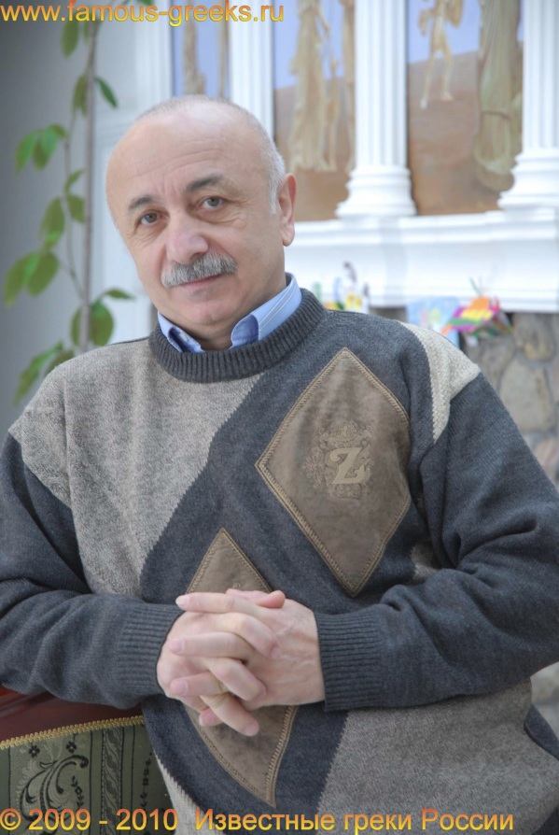

Скульптор
Илья Харлампович Илиади

Slide 2
Памятники:
1. Памятник Александру II - установлен в с. Дубовая Балка Ставропольского края 20 сентября 2001 г.. Дата открытия памятника 29 сентября 2001 г.
2. Бюст А. С. Пушкина – установлен в г. Минеральные Воды. Дата открытия памятника 6 июня 2004 г.
3. Памятник Александру I – установлен в пос. Терконзавод Минераловодского
района. Памятник установлен 23 апреля 2003 г.
4. Восстановление и освящение надгробного памятника Губернатору Ставропольского края Н.Е. Никифораки - 16 сентября 2000 г.
5. Памятник Блистательному Губернатору Ставропольского края Н.Е. Никифораки установлен в г. Ставрополе на ЖД площади. Дата открытия и освещения памятника 13 сентября 2002 г.
6. Восстановлен памятник первому Наказному атаману Терского казачьего войска генерал-лейтенанту Попандопуло Х.Е. г. Ставрополь Успенское кладбище в 2000 году.
7. Восстановлена могила Найтаки П.А. (арендатор гостиниц в Ставрополе и Пятигорске) в ноябре 2010 г., установлен гранитный крест.

Slide 3
Принимал участие в строительстве церквей:
Село Санамер. Церковь Святого Георгия построена и освящена в 1992 г.
Село Дубовая Балка. Церковь Святого Георгия.
Ст. Александрия – колония строгого режима. Храм Святого Георгия. Закладка храма произошла 6 апреля 1999 г. Освящение храма 22 февраля 2000 г.
г. Минеральные Воды. Часовня Святого Георгия построена и освящена 16 ноября 2009 г.
Церковь с. Ульяновка освящена в 2000 г.
Принимал участие в восстановлении церквей:
Село Греческое. Церковь Святого Георгия, вновь освящена в 1990 г
Второ-Афонский Свято-Успенский Бештаугорский мужской монастырь, г. Пятигорск гора Бештау, восстановлен в 2000 г.

Slide 4
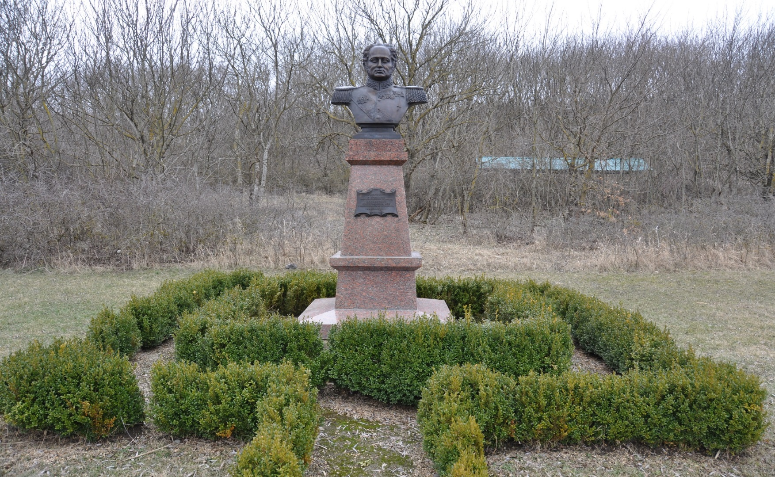
Памятник Императору Всероссийскому Александру I
установлен в Ставропольском крае, Минераловодском районе, пос. Новотерский, ул. Бештаугорская, 1.
Дата открытия памятника 23 апреля 2003 г.
Скульптор - И. Илиади
Материал - бронза
Установлен на средства И.Х. Илиади

Slide 5
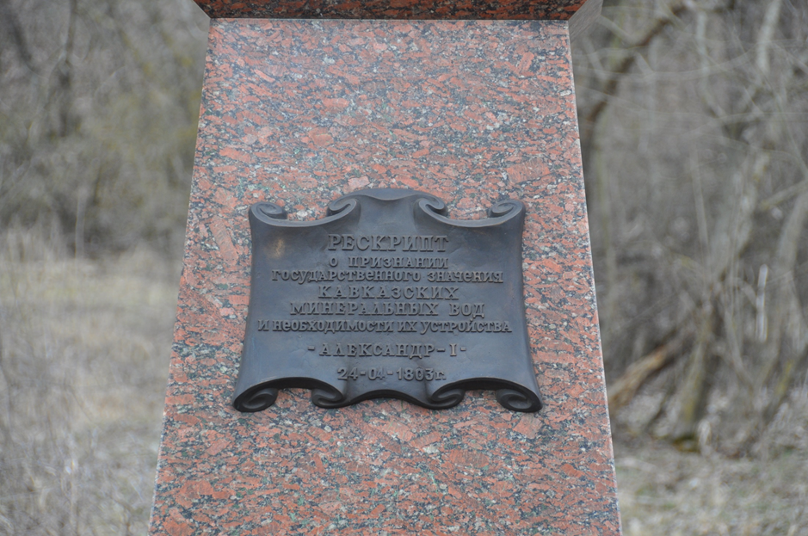

Slide 6
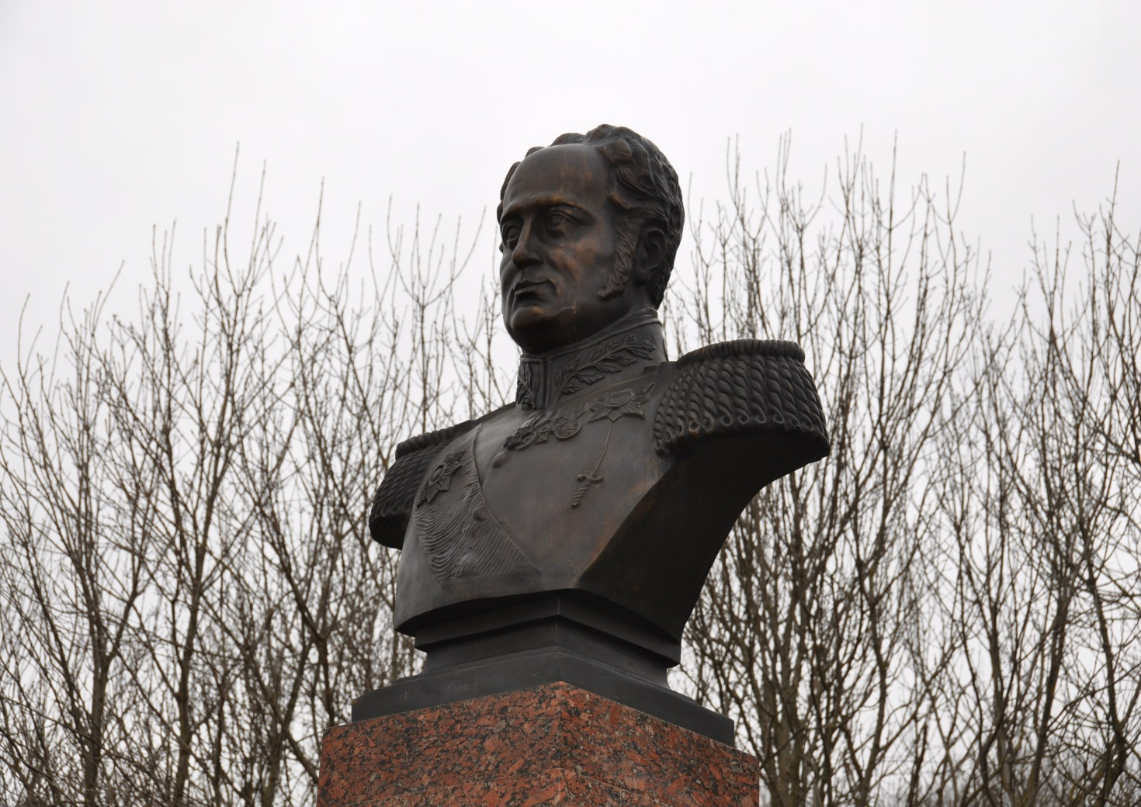

Slide 7
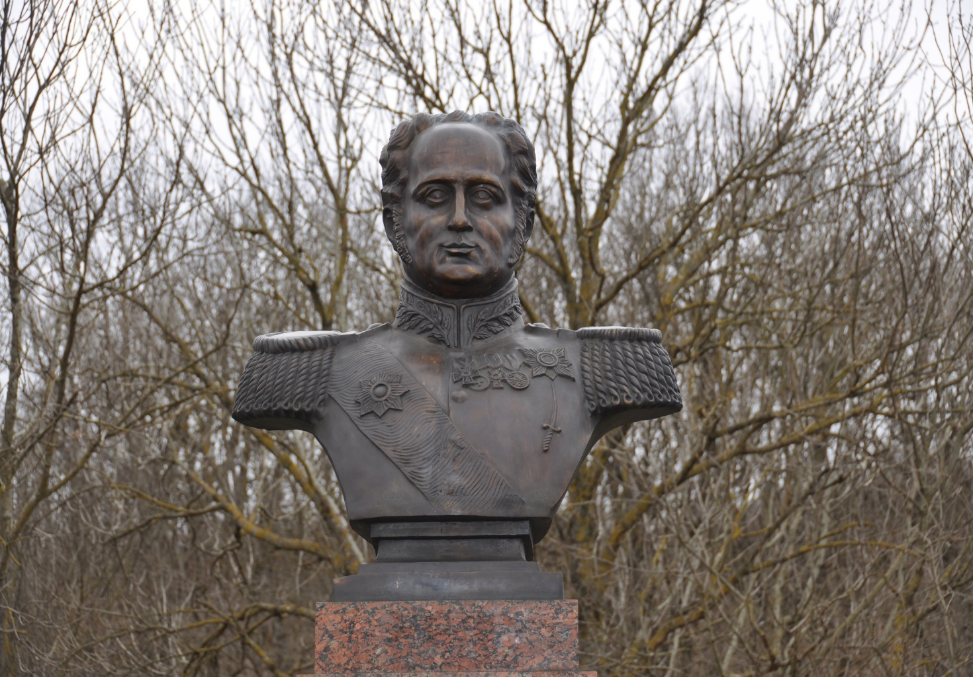

Slide 8
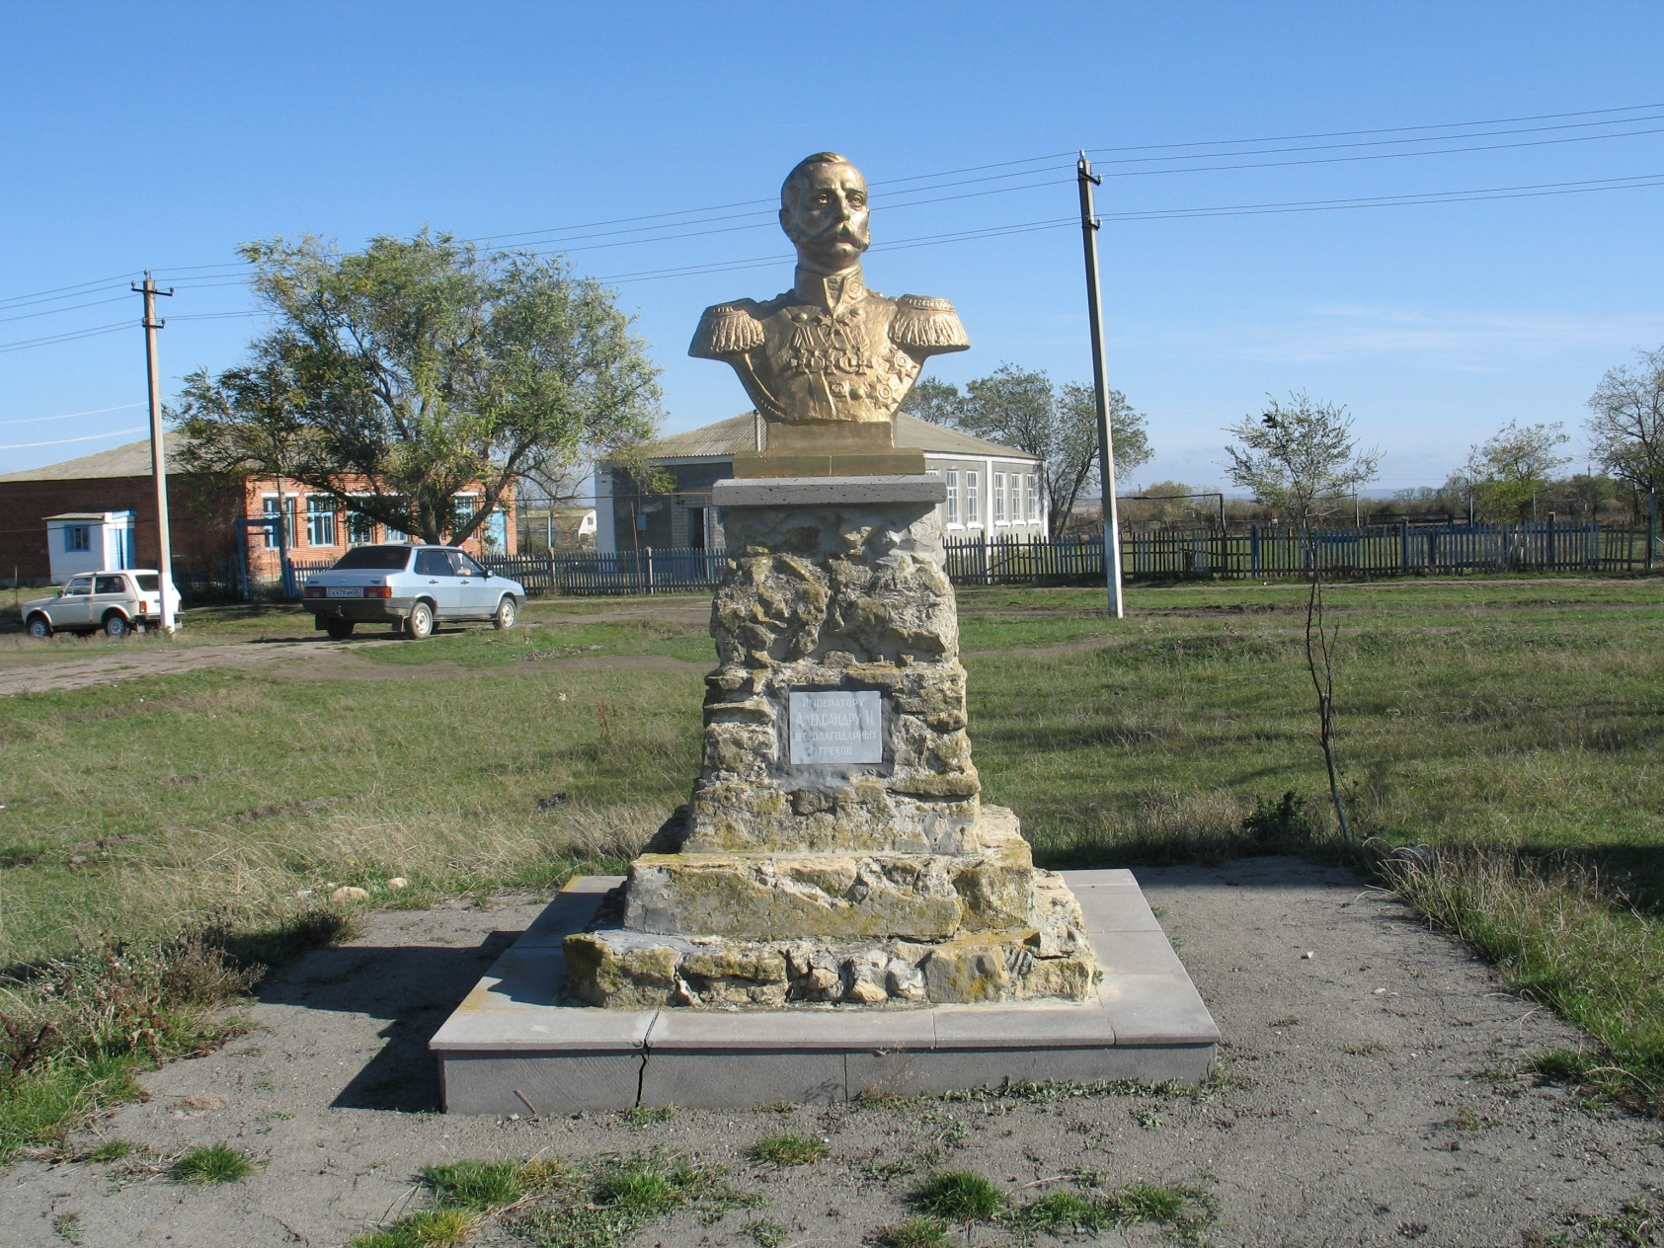
Памятник Императору Всероссийскому Александру II установлен на центральной площади в с. Дубовая Балка, Андроповского района, Ставропольского края. Дата открытия памятника - 29 сентября 2001 г.
Скульптор - Илиади И, Санжаров Н.
Материал - бетон.
Выполнен и установлен на средства Илиади И.Х..

Slide 9
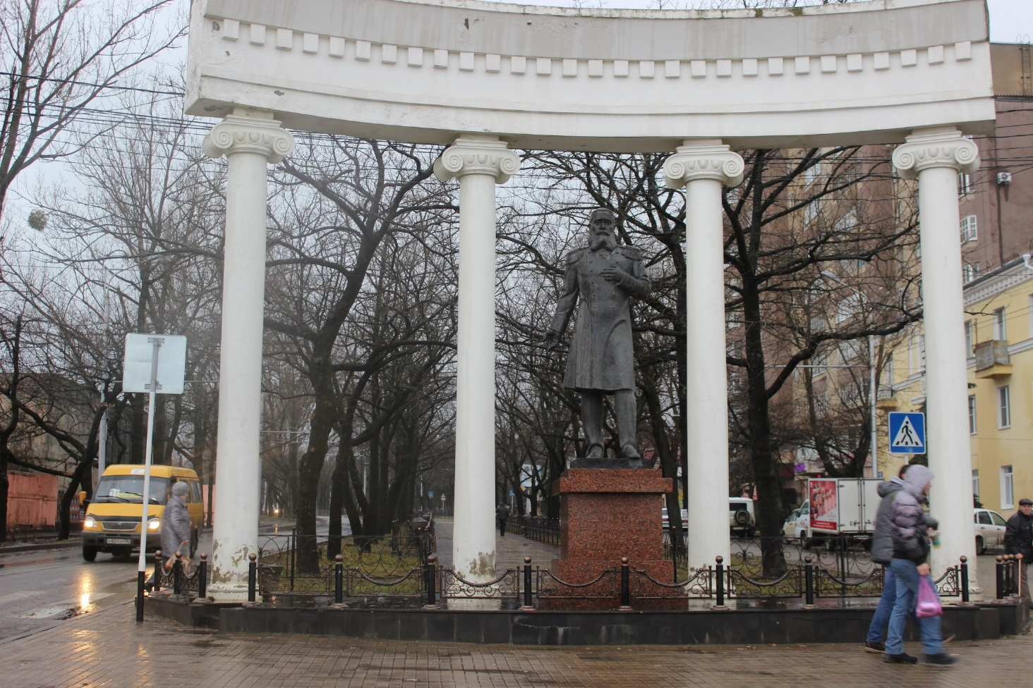
Памятник Губернатору Ставропольского края Н.Е. Никифораки установлен в г. Ставрополе на железнодорожной площади.
Дата открытия и освящения памятника 13 сентября 2002 г.
Скульптор - Илиади И., Санжаров Н.

Slide 10
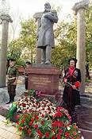

Slide 11
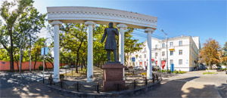

Slide 12
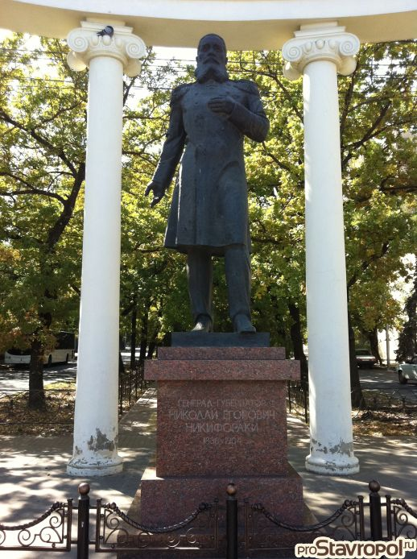

Slide 13
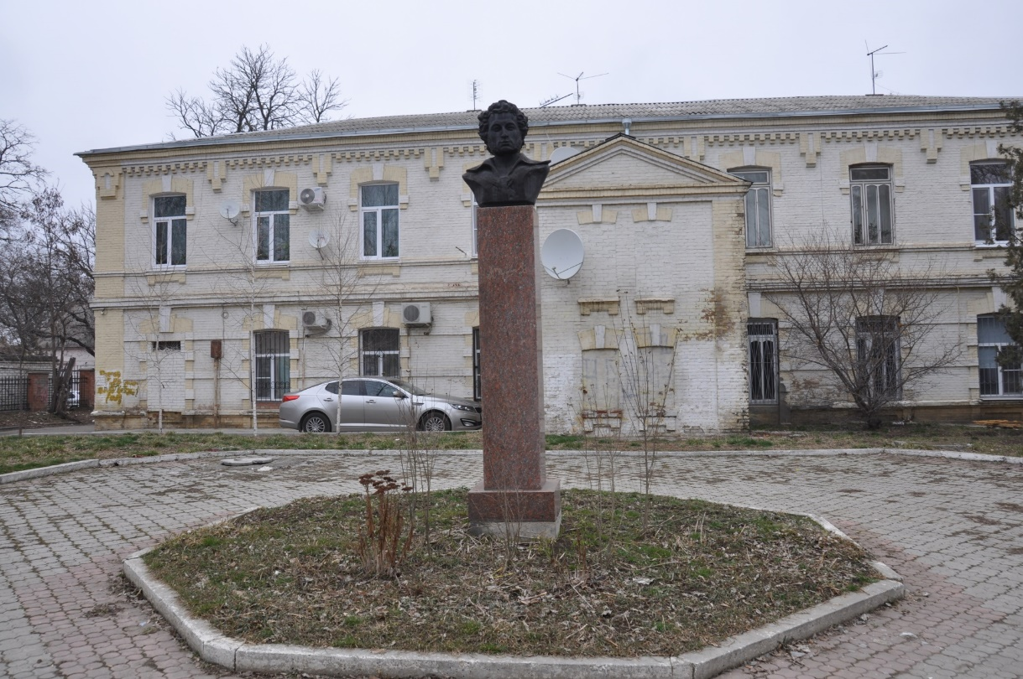
Бюст А.С. Пушкина
установлен в Ставропольском крае, г. Минеральные Воды, ул. Пушкина,44.
Дата открытия памятника 6 июня 2004 г.
Скульптор - Илиади И.
Установлен на средства Илиади И.

Slide 14
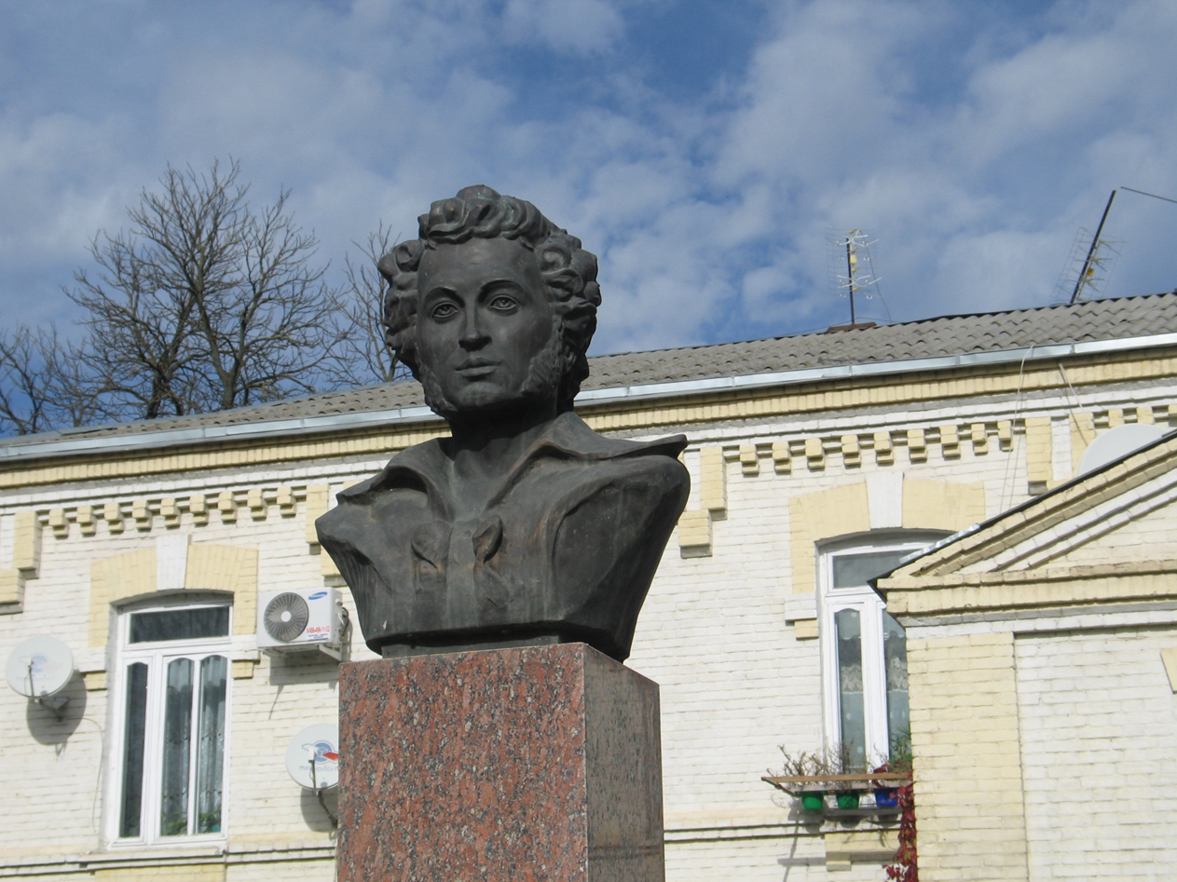

Slide 15
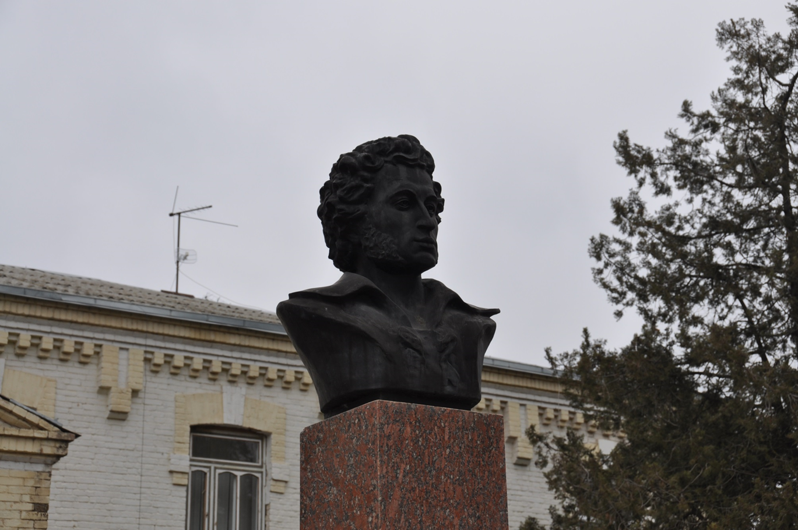
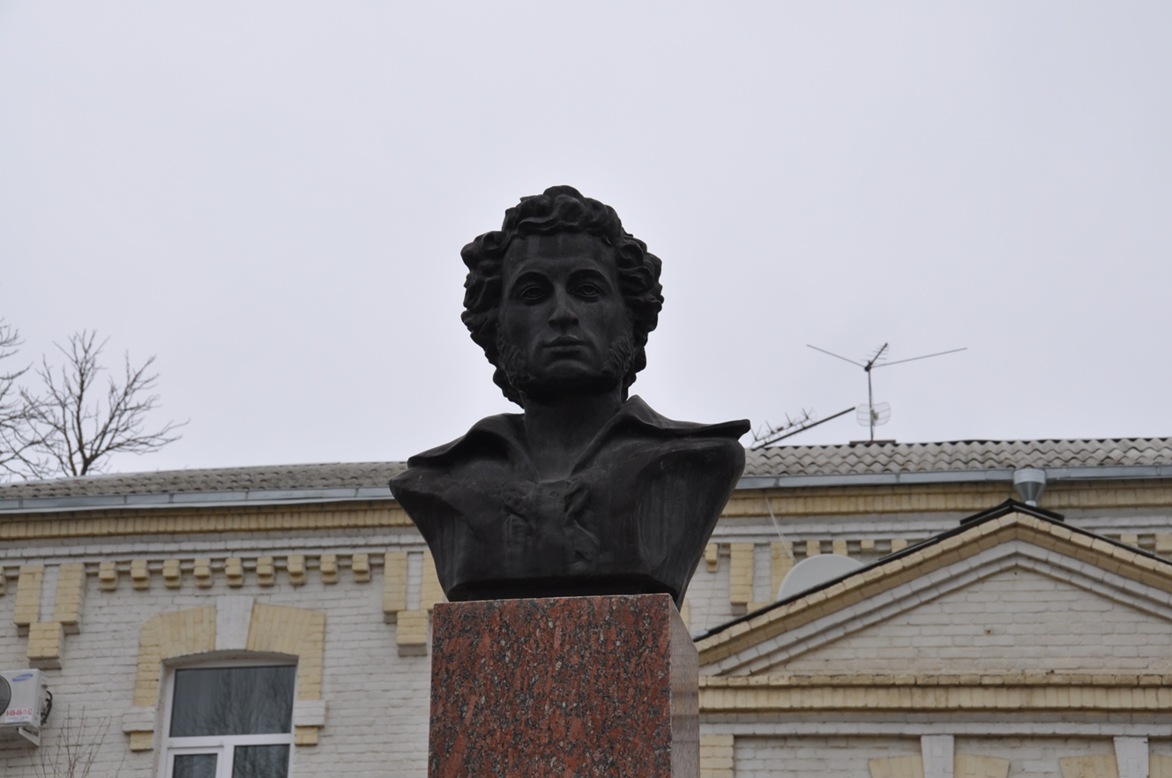

Slide 16
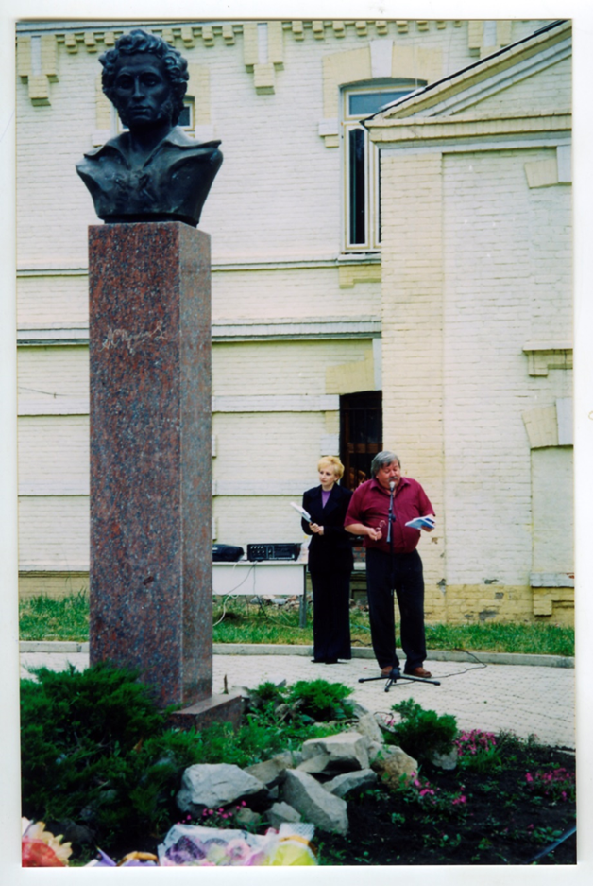

Slide 17
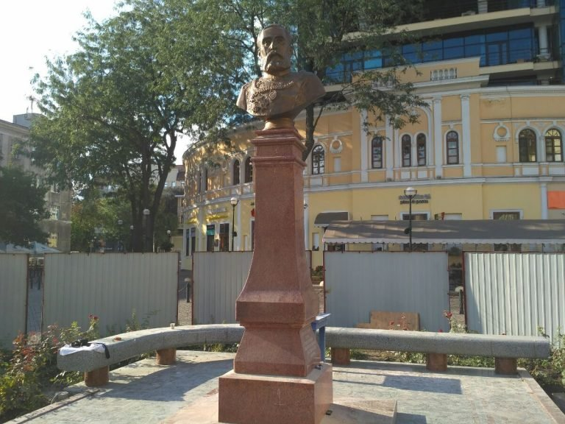
Памятник Главе г. Одессы Маразли Г.Г. установлен в г. Одесса на Греческой площади. Открытие 02 сентября 2016 г.

Slide 18
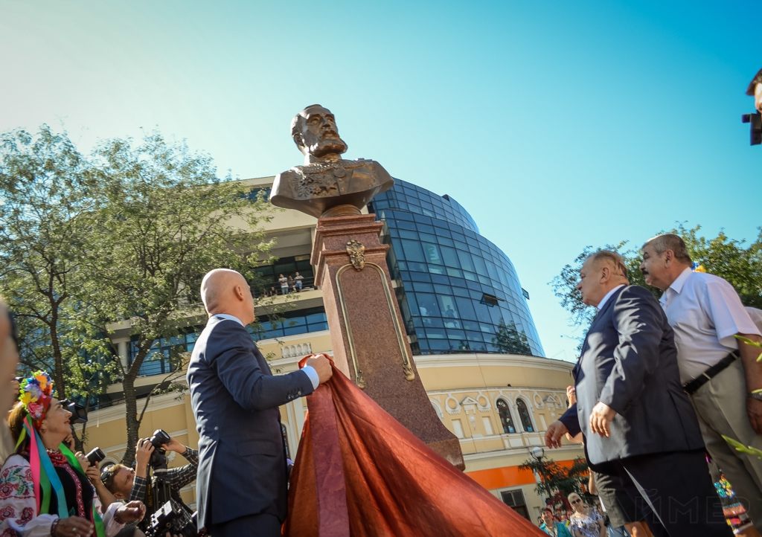

Slide 19
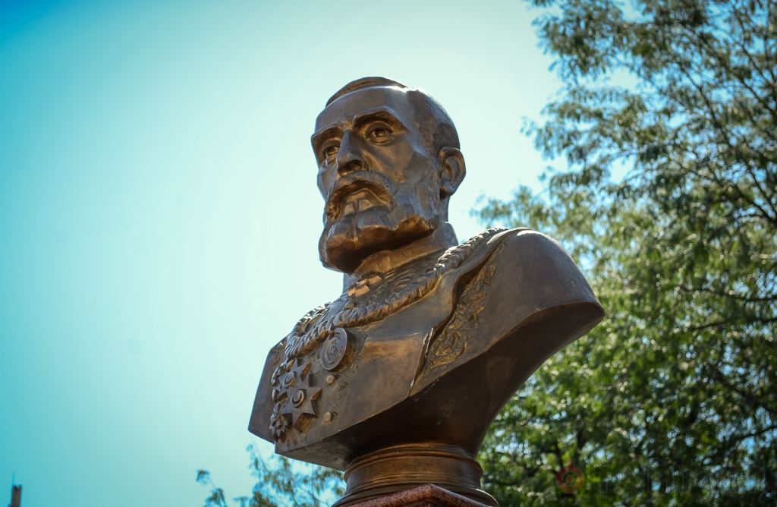

Slide 20
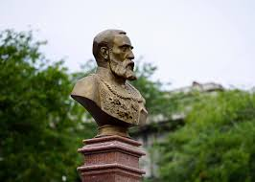

Slide 21
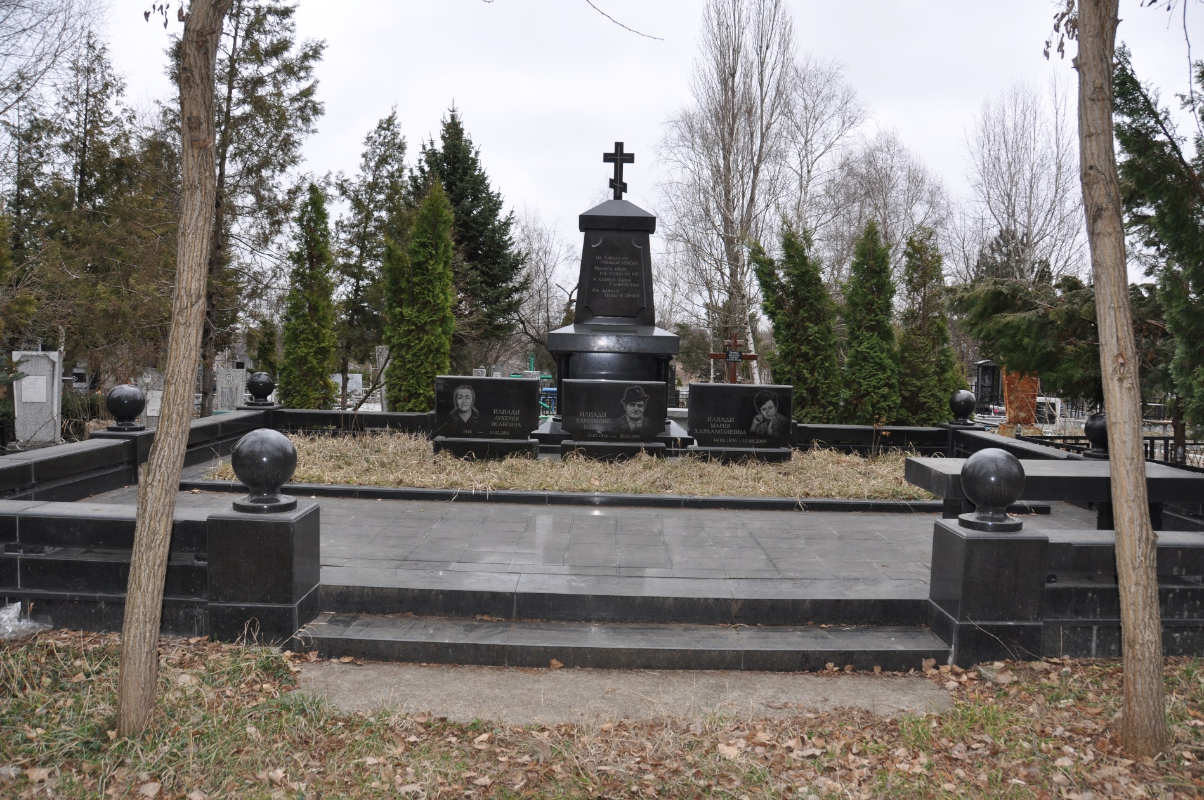

Slide 22
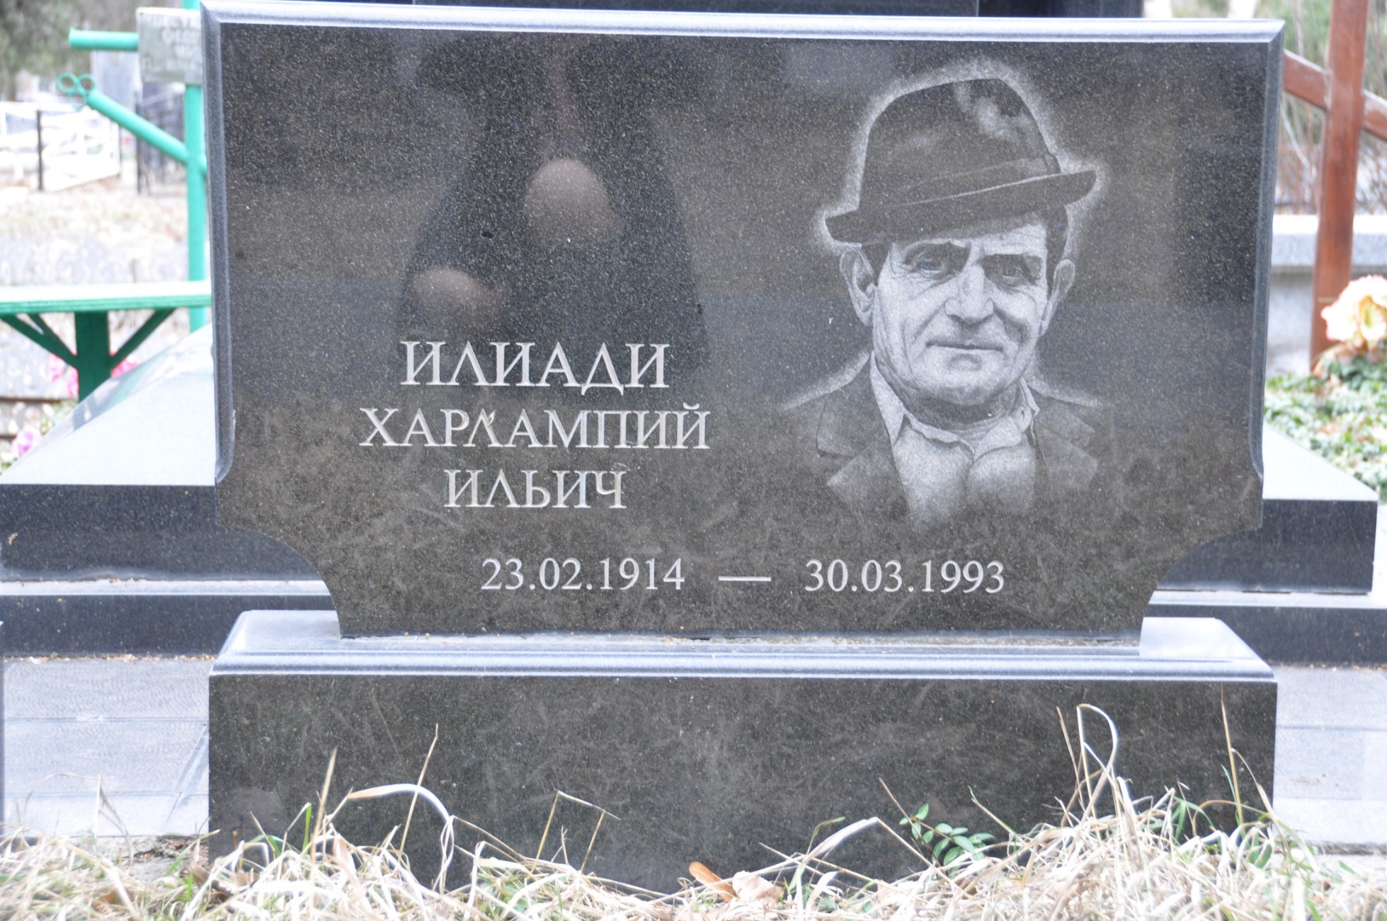

Slide 23
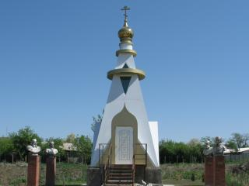
Мемориал "Островок светлой памяти"
Город Минеральные воды

Slide 24
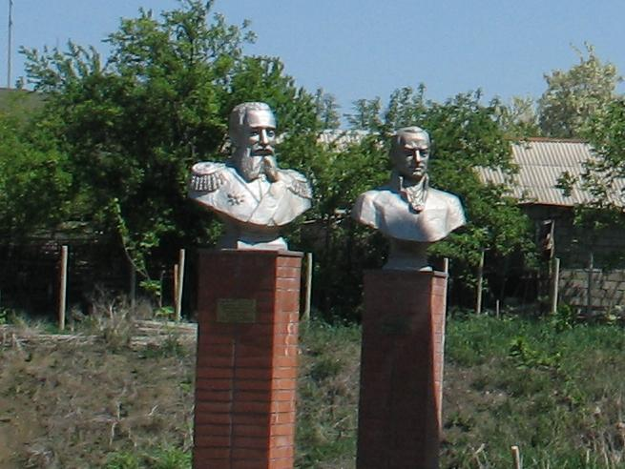
Памятники Никифораки и Варвакису

Slide 25
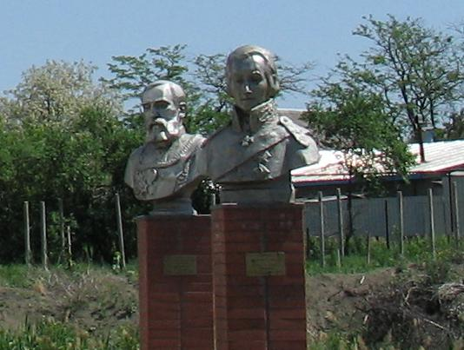
Памятники Маразли и Ушакову

Slide 26
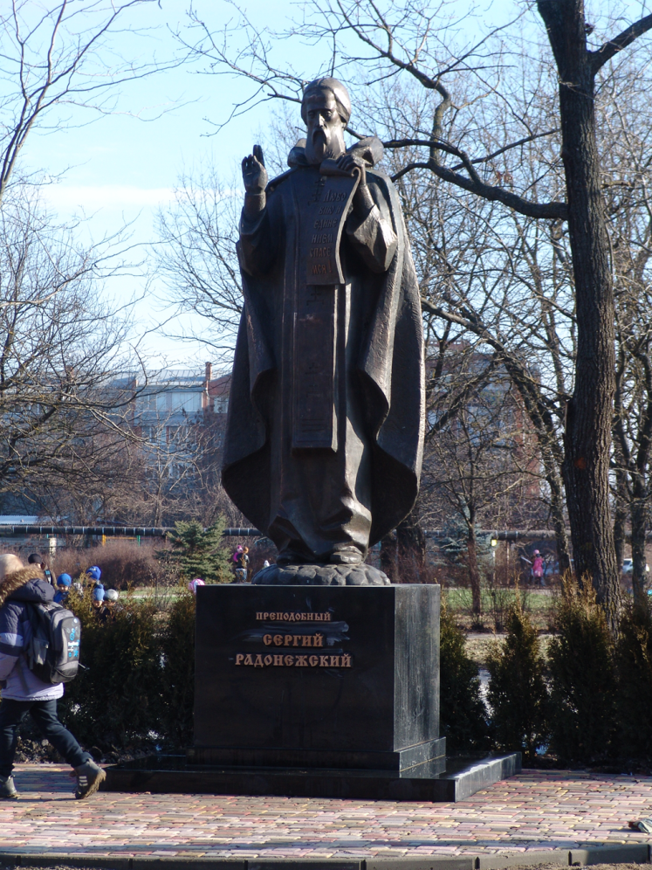
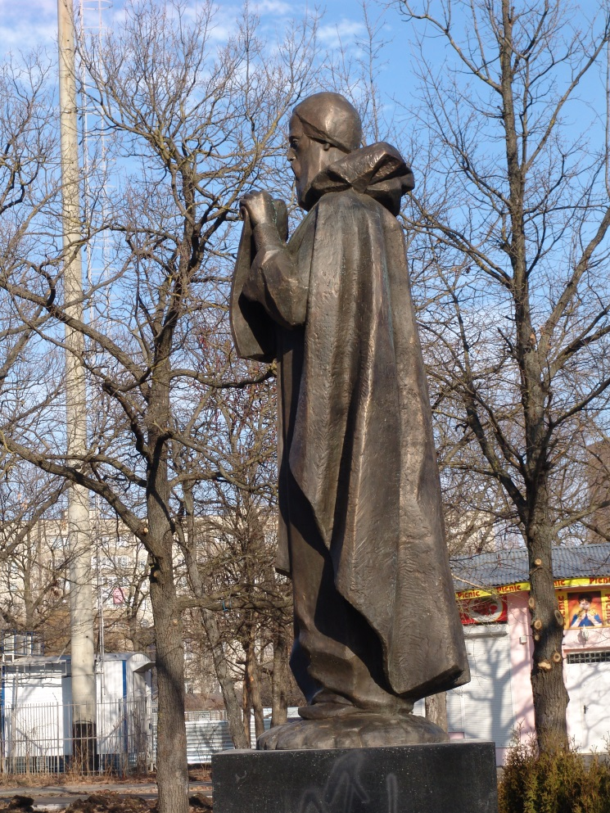
Самый большой памятник на Кавказе Святому Сергию Радонежскому в г. Минеральные Воды открыт 21 декабря 2014 г.
Скульптор - Илиади И., Яковлева О.
материал - бронза
Установлен на народные средства.

Slide 27
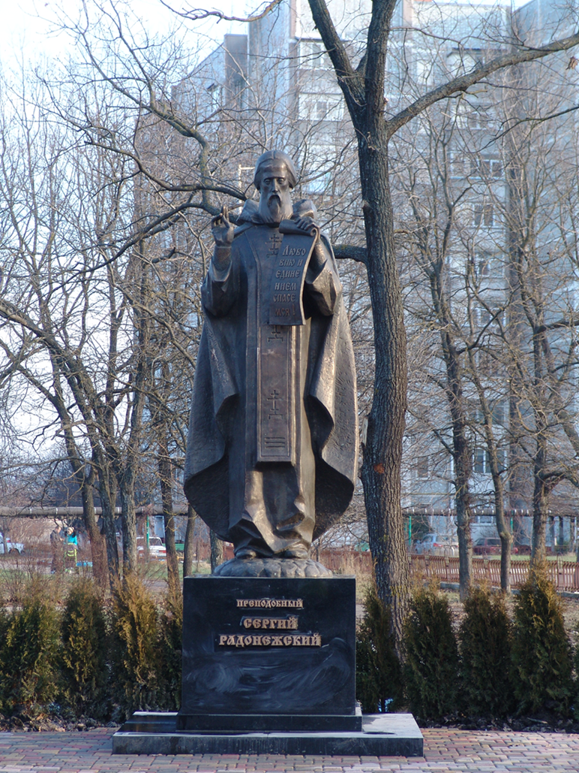

Slide 28
